Slide 1
人教版高中选修五化学课件
第2章 烃和卤代烃
2.2 芳香烃
MENTAL HEALTH COUNSELING PPT
讲解人：xippt 时间：2020.6.1

Slide 2
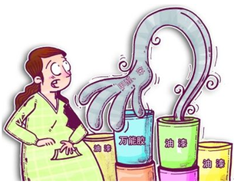
新知导入
1.写出苯的结构式和结构简式。
2.试着说明一下苯具有哪些重要的化学性质。

Slide 3
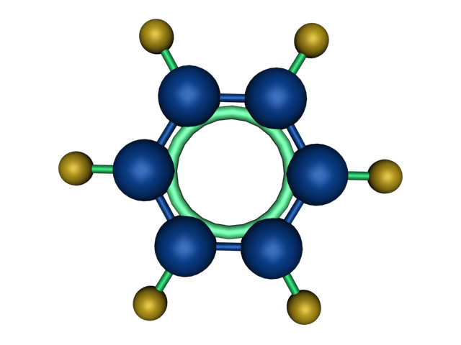
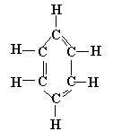
一、苯的结构与化学性质
1. 苯的结构
分子式：C₆H₆
C−C 154 pm
C=C 133 pm
140 pm
120°
或
结构式
结构简式
6个C之间的化学键完全相同，是介于碳碳单键和碳碳双键之间的特殊的化学键；
(6个C等效，6个H等效)
b. 平面正六边形结构，所有原子在同一平面内，键角120°

Slide 4
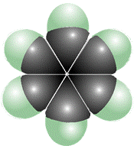
一、苯的结构与化学性质
思考探究
1、可设计怎样的方案来证明苯是否含有碳碳双键？
2、用什么例子可说明苯环6个碳原子之间的键完全相同，是介于单键和双键之间的独特的键。

Slide 5
一、苯的结构与化学性质
实验验证
试剂 | 现 象 | 结 论
3ml苯+ 几滴KMnO₄(H⁺)
3ml苯+ 1ml溴水
溶液分层，
溶液不褪色
苯中无碳碳双键存在
上层橙色 下层几乎无色
橙黄色不褪去，
即溴单质转移到苯层
萃取(物理现象) 没有发生加成反应 苯无碳碳双键存在
结论：由此说明苯的结构中不存在碳碳双键。

Slide 6
一、苯的结构与化学性质
例子验证
经研究表明：苯的邻二取代物只有一种
Cl
Cl
Cl
与
是同一种物质
Cl
说明苯的6个碳原子之间的键完全相同，是介于单键和双键之间的独特的键。

Slide 7
2、苯的物理性质
一、苯的结构与化学性质
观察总结
颜色、气味、状态、毒性、溶解性、密度、熔沸点
无色、特殊气味、油状液体、有毒、不溶于水易溶于有机溶剂、密度小于水、熔点5.5℃、沸点80.1℃

Slide 8
一、苯的结构与化学性质
3. 苯的化学性质
(1)氧化反应
a. 燃烧: 火焰明亮且伴有浓黑烟
b. 不使酸性KMnO₄溶液褪色
(2)取代反应
(3)加成反应
难氧化、易取代、能加成
FeBr₃
−Br
+ Br₂
+ HBr
（卤代反应）
浓H₂SO₄
50~60 ℃
−NO₂
+ HNO₃
+ H₂O
（硝化反应）
+ 3H₂
Ni
△

Slide 9
一、苯的结构与化学性质
卤代反应
+
Br₂
FeBr₃
Br
+
HBr
a、反应原理：
溴苯
b、反应装置：
无色油状液体，
密度大于水，难溶于水
c、反应现象：
导管口有白雾，锥形瓶中滴入AgNO₃溶液，出现浅黄色沉淀；烧瓶中液体倒入盛有水的烧杯中，烧杯底部出现油状的褐色液体。

Slide 10
一、苯的结构与化学性质
思考交流：
1.该反应的催化剂是FeBr₃,而反应时只需要加Fe屑， 为什么？
2.该反应是放热反应，而苯、液溴均易挥发，为了减少放热对苯及液溴挥发的影响，装置上有哪些独特的设计和考虑？
3.生成的HBr液体气体易溶于水，应如何吸收和检验？
4.生成的溴苯应为无色油状液体，为何呈褐色？如何恢复原貌？
Fe能被Br₂氧化生成FeBr₃
采用长导管，导气兼冷凝回流挥发的苯和溴
防倒吸,AgNO₃
溶有溴而呈褐色，用NaOH溶液洗涤

Slide 11
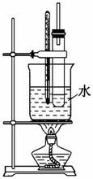
一、苯的结构与化学性质
硝化反应
硝基苯
浓硫酸的作用：
催化剂、脱水剂
纯净的硝基苯：无色有苦杏仁气味的油状液体，不溶于水，
密度比水大。常呈黄色是因为溶解有NO₂。硝基苯蒸气有毒性。
苯分子中的氢原子被－NO₂所取代的反应叫做硝化反应
硝基:－NO₂(注意与NO₂、NO₂－ 区别）

Slide 12
一、苯的结构与化学性质
思考交流：
a.试剂混合顺序？
b.浓硫酸的作用？
c.如何控制温度？
d.长导管的作用？
e.实验现象
f.纯净的硝基苯是无色油状液体，
初级产品溶液为何为淡黄色？
g.如何分离提纯？
a.浓硝酸-浓硫酸-苯
b.催化剂吸水剂
c.水浴加热、
d.使挥发的苯和浓硝酸冷凝回流
e.上层黄色液体、下层淡黄色油状液体，能闻到苦杏仁气味
f.浓硝酸分解的生成红棕色的NO_{2，}溶解在硝酸中显黄色，部分硝酸附着在硝基苯上，使其显淡黄色。
g.加NaOH溶液进行分液

Slide 13
一、苯的结构与化学性质
加成反应
注意：苯不能与溴水发生加成反应(但能萃取溴而使水层褪色)，
说明它比乙烯难进行加成反应。
跟氢气在镍的存在下加热可生成环己烷：
催化剂
+ 3H₂
△

Slide 14
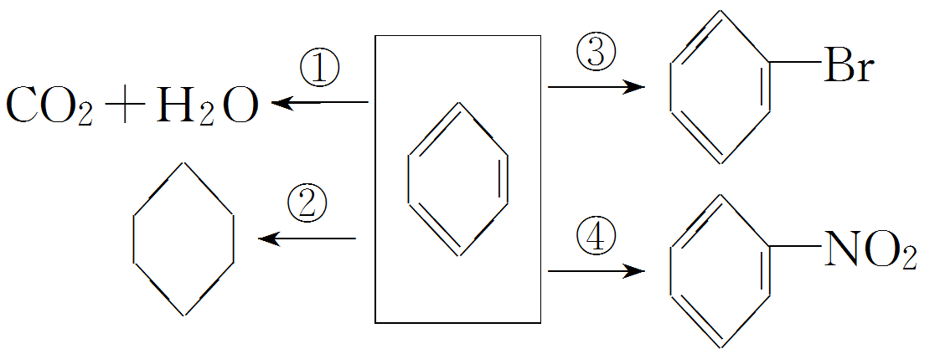
课堂总结
1.苯的化学性质
苯兼有饱和烃和不饱和烃的性质,但没有饱和烃稳定,比不饱和烃稳定
氧化反应
加成反应
指明反应类型：① ；② ；
③ ；④ 。
取代反应
取代反应

Slide 15
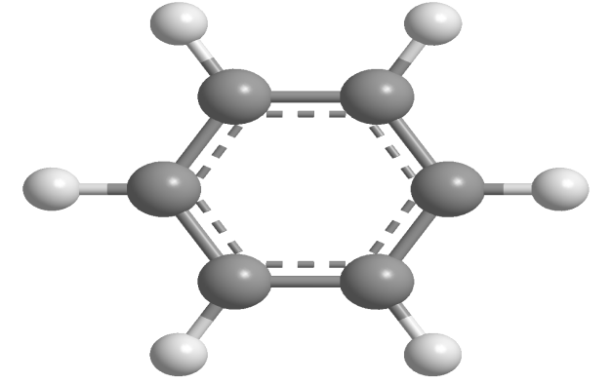
课堂练习
1. 苯分子实际上不具有碳碳单键和碳碳双键的交替结构，可以作为证据的事实有( )
①苯的间位二元取代物只有一种；
②苯的邻位二元取代物只有一种；
③苯不能使酸性KMnO₄溶液褪色；
④苯能在一定条件下与H₂反应生成环己烷；
⑤苯在FeBr₃存在的条件下同液溴发生取代反应。
A. ①④⑤ B. ③④⑤
C. ②③⑤ D. ①③⑤
C

Slide 16
课堂练习
2、下列关于苯的叙述中正确的是（ ）
A．苯分子中没有共价单键
B．苯中含有碳碳双键，所以苯属于烯烃
C．苯分子中6个碳碳化学键完全相同
D．苯可以与溴水、酸性高锰酸钾溶液反应而使它们褪色
C

Slide 17
课堂练习
3、下列关于苯分子结构的说法中，错误的是（ ）
A、各原子均位于同一平面上
B、苯环中有3个C-C单键，3个C=C双键
C、苯环中碳碳键介于C-C和C=C之间
D、苯分子中各个键角都为120º
B

Slide 18
课堂练习
4、下列反应中，不属于取代反应的是（ ）
Ａ、苯与浓硫酸和浓硝酸的混合物共热
Ｂ、苯与液溴后加入铁粉
Ｃ、乙烯通入溴水中
Ｄ、乙烷与氯气混合光照
C

Slide 19
课堂练习
5.下列物质中，在一定条件下既能发生加成反应，又能发生取代反应，但不能使酸性KMnO₄溶液褪色的是( )
A．甲烷 B．苯
C．乙烯 D．乙烷
B

Slide 20
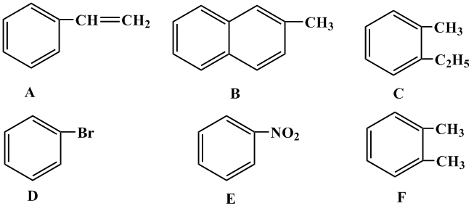
二、苯的同系物
1. 苯的同系物：
只含有一个苯环，侧链都是饱和的烷基
通式：C_{n}H_{2n-6}(n≥6)
下列物质中属于苯的同系物的是（ ）
CF

Slide 21
二、苯的同系物
思考探究
苯乙烯结构简式为 。是否为苯的同系物？所有原子是否在同一平面内？
C
H
C
H₂

Slide 22
二、苯的同系物
2.物理性质
无色的具有特殊气味的液体；密度小于水；不溶于水，易溶于有机溶剂。
沸点：邻二甲苯＞间二甲苯＞对二甲苯
沸点：
邻-二甲苯 间-二甲苯 对-二甲苯
144.4℃ 139.1℃ 138.4℃

Slide 23
二、苯的同系物
3.化学性质
（1）氧化反应
可燃性：火焰明亮，并有浓烟。
苯的同系物可以使酸性KMnO₄溶液褪色吗？
实验探究
取苯、甲苯各2 mL分别注入2支试管中，各加入3滴酸性KMnO₄溶液，充分振荡，观察现象。

Slide 24
二、苯的同系物
思考：如何鉴别苯和甲苯？
a.苯环对侧链的影响
R′
苯环使侧链烃基性质活泼而易被氧化
C
H
KMnO₄(H⁺)
COOH
氧化反应
R
注意：
①R、R′表示原子或原子团。
②无论R、R′有多复杂，只要与苯环直接相连的碳原子上有氢，都能被氧化，氧化产物都是苯甲酸。

Slide 25
二、苯的同系物
课堂讨论
请分析下列物质被酸性高锰酸钾氧化之后生成什么产物？
CH₃
CH₃
CH−CH₃
C−CH₃
CH₃
CH₃
CH₃

Slide 26
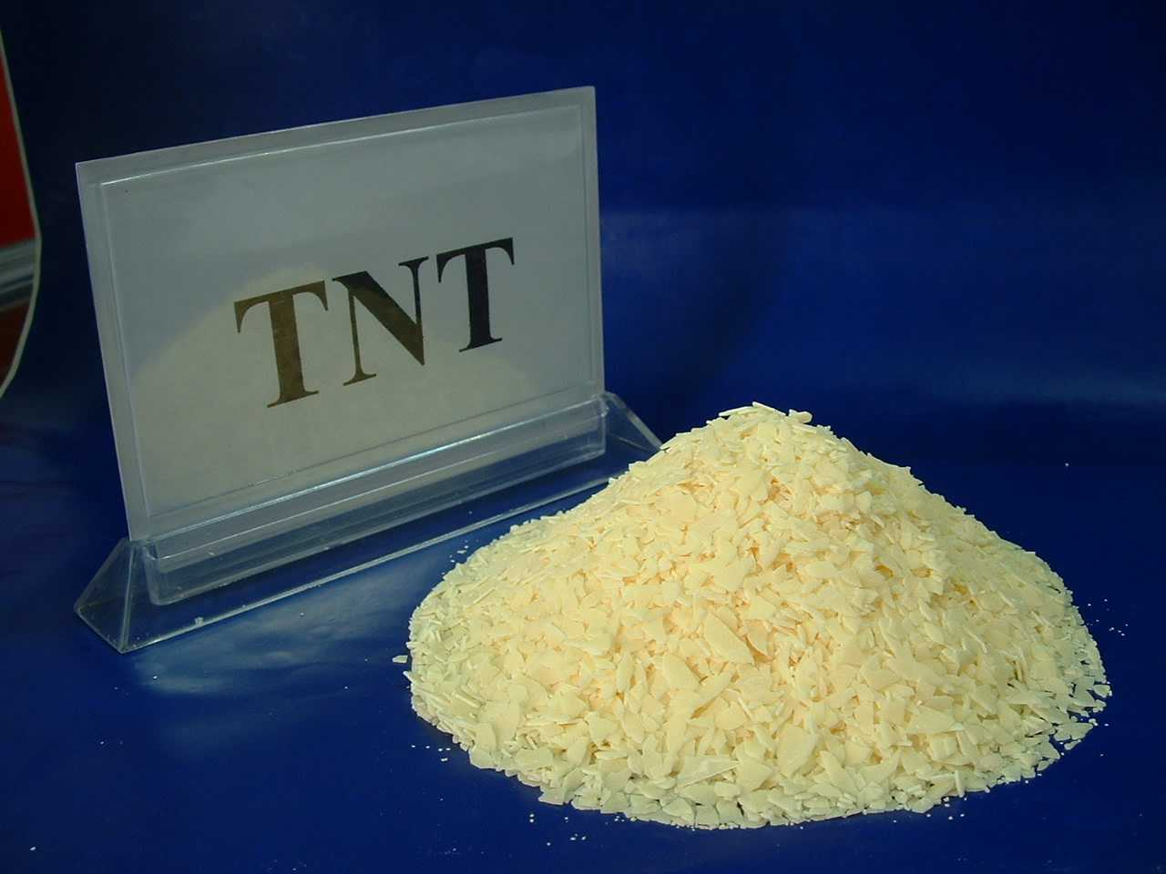
二、苯的同系物
（2）取代反应（可与卤素、硝酸、硫酸等反应）
b.侧链对苯环的影响
使苯环上与甲基邻、对位上的氢原子变得活泼而易被取代
CH₃
CH₃
浓H₂SO₄
△
O₂N−
−NO₂
+ 3HNO₃
+ 3H₂O
NO₂
2,4,6­-三硝基甲苯
TNT
淡黄色晶体，不溶于水。是一种烈性炸药。

Slide 27
拓展提高
CH₃
CH₃
浓HNO₃、浓H₂SO₄
30 ℃
−NO₂
+
CH₃
NO₂
58% 38%
CH₃
浓HNO₃、浓H₂SO₄
110 ℃
O₂N−
−NO₂
NO₂

Slide 28
拓展提高
不同条件下的取代
CH₃
CH₃
FeBr₃
−Br
+ Br₂
+ HBr
CH₃
CH₂Br
+ Br₂
光照
+ HBr

Slide 29
拓展提高
（3）加成反应
它的一氯取代物有几种？
CH₃
CH₃
+ 3H₂
催化剂
△
甲基环己烷

Slide 30
课堂总结
 |  | 苯 | 苯的同系物
相同点 | 结构组成 | ①分子中都含有一个苯环 ②都符合分子通式C_{n}H_{2n-6}(n≥6)
 | 化学性质 | ①燃烧时现象相同，火焰明亮，伴有浓烟 ②都易发生苯环上的取代反应 ③都能发生加成反应，都比烯、炔烃困难
不同点 | 取代反应 | 易发生取代反应，主要得到一元取代产物 | 更容易发生取代反应，常得到多元取代产物
 | 氧化反应 | 难被氧化，不能使酸性KMnO₄溶液褪色 | 易被氧化剂氧化，能使酸性KMnO₄溶液褪色
差异原因 |  | 苯的同系物分子中，苯环与侧链相互影响，苯环影响侧链，使侧链烃基性质活泼而易被氧化。侧链烃基影响苯环，使苯环邻、对位的氢更活泼而被取代

Slide 31
课堂总结
提示
苯的同系物可以使酸性高锰酸钾褪色，但不能使溴水反应褪色。
而苯既不可以使酸性高锰酸钾褪色，也不能使溴水反应褪色。

Slide 32
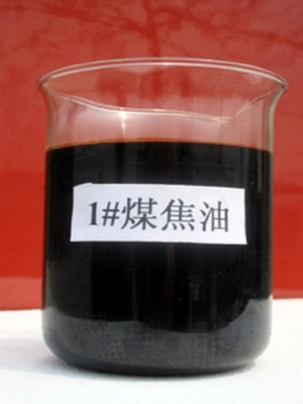
三、芳香烃的来源及其应用
1. 来源
传统工艺：煤焦油
新 工 艺：石油的催化重整和裂化
2. 应用
简单的芳香烃，如苯、甲苯、二甲苯、乙苯等是基本的有机原料，可用于合成炸药、染料、药品、农药、合成材料等。

Slide 33
三、芳香烃的来源及其应用
3 ．稠环芳香烃
苯环间共用两个或两个以上碳原子形成的一类芳香烃。
萘 C₁₀H₈
蒽 C₁₄H₁₀

Slide 34
课堂练习
1. 下列有关甲苯的实验事实中，能说明侧链对苯环性质有影响的是( )
A. 甲苯通过硝化反应生成三硝基甲苯
B. 甲苯能使酸性高锰酸钾溶液褪色
C. 甲苯燃烧时产生很浓的黑烟
D. 1 mol甲苯与3 mol氢气发生加成反应
A

Slide 35
课堂练习
2. 下列说法中，正确的是( )
A. 芳香烃的分子通式是C_{n}H_{2n-6}(n≥6，且n为正整数)
B. 苯的同系物是分子中仅含有一个苯环的所有烃类化合物
C. 苯和甲苯都不能使酸性KMnO₄溶液褪色
D. 苯和甲苯都能与卤素单质、硝酸等发生取代反应
D

Slide 36
板书设计
一、苯的同系物
1．物理性质
2．化学性质
（1）苯的同系物的苯环易发生取代反应。
（2）苯的同系物的侧链易被氧化。
（3）苯的同系物能发生加成反应。
二、芳香烃的来源及其应用

Slide 37
版权声明
感谢您下载xippt平台上提供的PPT作品，为了您和xippt以及原创作者的利益，请勿复制、传播、销售，否则将承担法律责任！xippt将对作品进行维权，按照传播下载次数进行十倍的索取赔偿！
1. 在xippt出售的PPT模板是免版税类(RF:
Royalty-Free)正版受《中国人民共和国著作法》和《世界版权公约》的保护，作品的所有权、版权和著作权归xippt所有,您下载的是PPT模板素材的使用权。
2. 不得将xippt的PPT模板、PPT素材，本身用于再出售,或者出租、出借、转让、分销、发布或者作为礼物供他人使用，不得转授权、出卖、转让本协议或者本协议中的权利。

Slide 38
作业布置
1.完成教材P₄₀习题1、2、3、4
2、完成补充作业
3、预习第三节卤代烃

Slide 39
人教版高中选修五化学课件
第2章 烃和卤代烃
感谢各位的聆听
MENTAL HEALTH COUNSELING PPT
讲解人：xippt 时间：2020.6.1

